Slide 1
Departamento de Ciencias Económicas, Administrativas y de Comercio
Noviembre, 2013

Slide 2
“IMPACTO ECONÓMICO PARA EL ESTADO DEL CAMBIO DE CONTRATOS DE PARTICIPACIÓN A CONTRATOS DE PRESTACIÓN DE SERVICIOS EN LA INDUSTRIA PETROLERA DEL ECUADOR:
2007 - 2012”
Sandra Noroña

Slide 3
ÍNDICE
Generalidades
Metodología
Análisis de Resultados
Conclusiones
Recomendaciones

Slide 4
GENERALIDADES
Planteamiento del Problema
Importancia y Justificación
Objetivos
Hipótesis

Slide 5
Planteamiento del Problema
PRODUCCIÓN
FINANCIERO
Falta de tecnología
Bajas exportaciones
Baja efectividad
Bajo precio
Baja calidad
Altos costos
PÉRDIDAS PARA EL ESTADO EN CONTRATOS DE PARTICIPACIÓN
Falta de Recursos
Falta de Leyes
Decisiones a destiempo
Falta de Capacitación
Falta de Garantías
Falta de Control
Polarización de fuentes políticas
Rechazo
SOCIAL
LEGAL
POLÍTICA

Slide 6
Importancia y Justificación
Actividad petrolera es un elemento vital de la economía ecuatoriana
Analizar el tamaño del sector petrolero en la economía
Conocer los resultados que se han obtenido del cambio de contrato

Slide 7
Objetivo General
Evaluar el impacto económico sobre los ingresos fiscales por la actividad petrolera y determinar la conveniencia o no para el Estado ecuatoriano en términos de beneficio país del cambio de Contrato de Participación a Contratos de Prestación de Servicios para la exploración y explotación de crudo en base al período del 2007 – 2012

Slide 8
Objetivos Específicos
Establecer la dimensión del sector petrolero dentro de la economía ecuatoriana.
Identificar la existencia de un aumento de gastos corrientes y el alza del precio del crudo previo al cambio de Contratos de Participación a Prestación de Servicios.
Establecer los ingresos que percibe la Compañía Privada en los Contratos de Participación versus los obtenidos en los Contratos de Prestación de Servicios.

Slide 9
Hipótesis General
El cambio de Contrato de Prestación de Participación a Prestación de Servicios le ha permitido tener al Estado ecuatoriano 15% más de ingresos fiscales provenientes de la actividad hidrocarburífera como resultado de la participación del Estado en la producción de las compañías privadas.

Slide 10
Hipótesis Específicas
El Sector Petrolero abarca un 30% de los ingresos nacionales.
Los gastos corrientes han aumentado en un 20% previo al cambio de Contratos de Participación a Prestación de Servicios; y el precio de crudo ha aumentado.
La Participación de las Compañías Petroleras Privadas en la producción de petróleo disminuyó en un 15%.

Slide 11
METODOLOGÍA
Se utiliza la metodología de la investigación descriptiva, principalmente histórica ya que se utiliza datos históricos y comparativos entre el Contrato de Participación y de Prestación de Servicios que permitieron conocer la conveniencia para el Estado de uno y otro contrato

Slide 12
CAPITULO I
LA CONTRATACIÓN PETROLERA

Slide 13
FORMAS CONTRACTUALES
Contratos de Participación
Contratos de Prestación de Servicios
Contratos de Asociación

Slide 14
COMITÉ ESPECIAL DE LICITACIONES
Invitación
Convocatoria
Presentación de Ofertas
Informe de la Comisión nombrada por el Comité
Calificación del Comité
Equipo negociador discute alcance de la propuesta
Informe de la Secretaría de Hidrocarburos
El Ministerio de Recursos Naturales y Energéticos autoriza la suscripción del contrato
Suscripción del Contrato por parte de la Secretaría de Hidrocarburos

Slide 15
PROGRAMAS DE EXPLORACIÓN Y EXPLOTACION DE HIDROCARBUROS
Programas Exploratorios
Terminación de Contratos
Ingresos Estatales
Transporte
Fijación de Precios
Caducidad

Slide 16
FINANZAS PÚBLICAS
Ingresos y Gastos Fiscales
Política Fiscal
Política Presupuestaria
Estabilidad económica
Teoría de la volatilidad

Slide 17
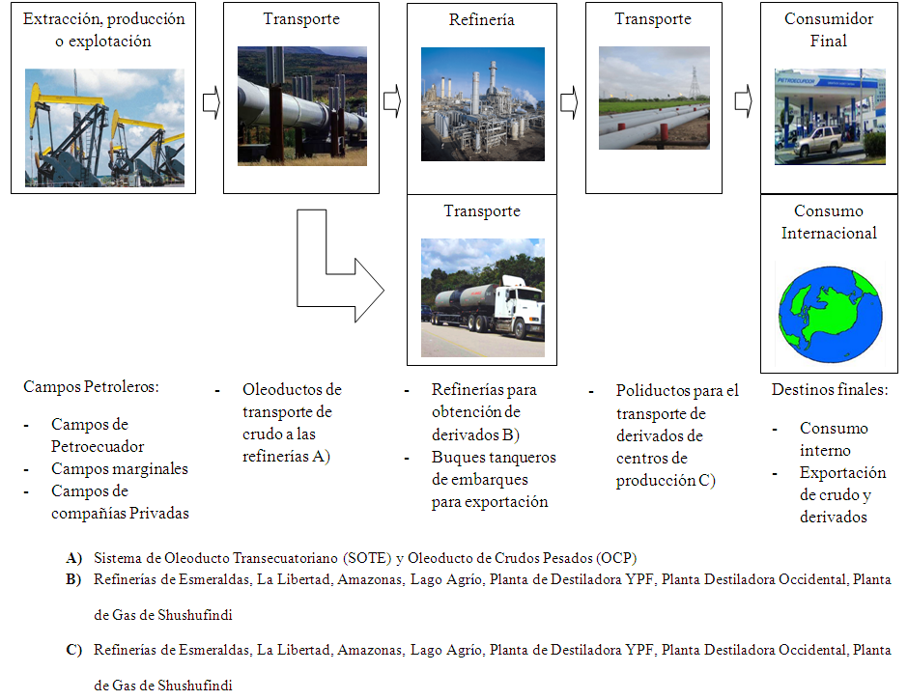
PROCESO PRODUCTIVO DEL PETRÓLEO

Slide 18
CAPITULO II
EL ECUADOR Y EL PETRÓLEO

Slide 19
SECTOR PETROLERO Y SU DIMENSIÓN EN LA ECONOMÍA ECUATORIANA

Slide 20
Participación del petróleo en el PIB
EVOLUCIÓN DEL PIB DEL SECTOR PETROLERO

Slide 21
Ingresos petroleros contribución al Presupuesto General del Estado
COMPOSICIÓN DE LOS INGRESOS FISCALES 2007 Y 2012

Slide 22
Ingresos petroleros contribución al Presupuesto General del Estado
INGRESOS DEL PRESUPUESTO GENERAL DEL ESTADO EN % DEL TOTAL

Slide 23
Ingresos petroleros contribución al Presupuesto General del Estado
EVOLUCIÓN DE LOS INGRESOS FISCALES COMO PORCENTAJE DEL PIB

Slide 24
El comercio Internacional: Evolución de las exportaciones Petroleras
ESTRUCTURA DE LAS EXPORTACIONES (Participación dentro del total en porcentaje)

Slide 25
El comercio Internacional: Evolución de las exportaciones Petroleras
PARTICIPACIÓN DE LAS EXPORTACIONES DE CRUDO POR PAÍS DESTINO AÑO 2012

Slide 26
El comercio Internacional: Evolución de las exportaciones Petroleras
BALANZA COMERCIAL PETROLERA (Miles de Dólares FOB)

Slide 27
Producción de Crudo y Derivados
EVOLUCIÓN DE LA PRODUCCIÓN DE PETRÓLEO Y DERIVADOS: 2007 – 2012 (Millones de barriles)

Slide 28
Producción de Crudo y Derivados
PRODUCCIÓN DE DERIVADOS VS CONSUMO INTERNO: 2012

Slide 29
Transporte de Crudo
CRUDO BOMBEADO POR OLEODUCTOS (Miles de Barriles)
Año | SOTE | OCP | TOTAL
2007 | 121.119 | 53.901 | 175.020
2008 | 126.542 | 48.513 | 175.055
2009 | 128.297 | 41.116 | 169.413
2010 | 127.658 | 41.526 | 169.184
2011 | 125.987 | 48.066 | 174.052
2012 | 129.016 | 48.379 | 177.395

Slide 30
CAPITULO III
EL CONTRATO DE PARTICIPACIÓN Y EL PRECIO DEL CRUDO AL ALZA

Slide 31
EMPRESAS PETROLERAS QUE MODIFICARON SUS CONTRATOS DE PARTICIPACIÓN A PRESTACIÓN DE SERVICIOS
Compañía | Bloque
Agip Oil | 10
Enap-Sipec | Mauro Dávalos y Paraíso-Biguino-Huachito
Andes Petroleum | Tarapoa
PetroOriental | 14 y 17
Repsol | 16 y Bogi Capirón

Slide 32
Fijación de los precios del crudo
PRECIOS PROMEDIO DEL CRUDO NAPO FRENTE AL PRECIO PROMEDIO DEL WTI

Slide 33
Características Principales de los Contratos de Participación
Participación de la Contratista
Ingreso bruto de la contratista
Precios de referencia y ajustes de precios
Participación del Estado

Slide 34
Características Principales de los Contratos de Participación
Participación de la Contratista
Donde:
PC: Participación de la Contratista
Q: Producción anual fiscalizada en el área del contrato
X: Factor promedio, en porcentaje, correspondiente a la participación de la contratista y se calcula con la siguiente fórmula:
Donde:
q: es la producción diaria promedio anual
q1: es la parte q inferior a L1
q2: es la parte de q comprometida entre L1 y L2
q3: es la parte de q superior a L2
Los parámetros L1, L2, X1, X2, X3 son ofertados por la contratista y convenidos en el contrato, L1 y L2 se expresan en las mismas unidades que q, esto es en barriles por día, L1 y L2 sirven para delimitar tres intervalos de producción.
El parámetro Y se calcula de siguiente manera:
Si 15° API <C < 25° API, entonces
Si 25° API <C < 35° API, entonces
Si C X 35° API, Y = -10,0

Slide 35
Características Principales de los Contratos de Participación
Ingreso bruto de la contratista
El ingreso bruto de la contratista es su participación en la producción por el precio real de venta, el cual en ningún caso será menor al precio de referencia
Precios de referencia y ajustes de precios
Donde:
Pc: Precio de referencia del petróleo crudo del área del contrato, ajustado por calidad.
PM: Precio de referencia
DC: Diferencia entre la calidad del petróleo crudo del área del contrato (CC) y la calidad promedio correspondiente al petróleo crudo en base al cual se calculo el precio de referencia (CM).
Se mide en grados API y se calcula DC=CC-CM
K. Coeficiente de corrección del precio de referencia por calidad
K= 1,3 si 15° API <CC< 25° API
K= 1,1 si 25° API <CC< 35° API
K= 1,1 y DC=10 si CC x 35° API

Slide 36
Características Principales de los Contratos de Participación
Participación del Estado
Donde:
PE: Participación del Estado
X y Q: Ya se definieron en el cálculo de la participación a la contratista

Slide 37
Casos de Estudio
Andes Petroleum
PARTICIPACIÓN DE ANDES PETROLEUM Y EL ESTADO (Porcentaje y millones de barriles)

Slide 38
Casos de Estudio
Andes Petroleum
BENEFICIO PAÍS – ANDES PETROLEUM (En millones de dólares)
BENEFICIO PAÍS: 2.155,06 MM

Slide 39
Casos de Estudio
PetroOriental
PARTICIPACIÓN DE PETROORIENTAL Y EL ESTADO (Porcentaje y millones de barriles)

Slide 40
Casos de Estudio
PetroOriental
BENEFICIO PAÍS – PETROORIENTAL (En millones de dólares)
BENEFICIO PAÍS: 783,15 MM

Slide 41
Análisis de los Casos de Estudio
PARTICIPACIÓN DEL ESTADO POR COMPAÑÍA EN CONTRATO DE PARTICIPACIÓN (Porcentaje y millones de dólares)
43%
40%
57%
43%

Slide 42
CAPITULO IV
NECESIDAD DE AUMENTO DE INGRESOS AL ESTADO Y EL CAMBIO AL CONTRATO DE PRESTACIÓN DE SERVICIOS

Slide 43
Gastos del Sector Público
GASTOS DEL ESTADO DEL 2007 AL 2012 (Porcentaje)
Gasto corriente al 2007 : US$ 9.147,95 millones de dólares
Gasto corriente al 2012 : US$ 24.469,10 millones de dólares
Aumentó en 267 % del 2007 al 2012.

Slide 44
Gastos del Sector Público
GASTOS DEL ESTADO DEL 2007 AL 2012 (Millones de Dólares)

Slide 45
Características Principales de los Contratos de Prestación de Servicios
Ingreso Bruto
Del contrato
Es el valor en Dólares que resulta de multiplicar la Producción Fiscalizada entregada por la Contratista por el Precio Promedio Mensual
De la contratista
Es el valor en Dólares que recibirá la Contratista por la prestación de sus servicios, sobre la base de la tarifa correspondiente acordada en el Contrato Modificatorio por cada Barril neto producido y entregado al Estado
Reembolsos y Pagos a la Contratista
Tasa de Pago
Es el valor acordado en el contrato que se pagará a la contratista por cada barril de petróleo crudo neto (o unidad de hidrocarburo correspondiente), producido y entregado por la contratista en el centro de fiscalización y entrega establecido en el contrato.
Pago
Las contratistas emitirán mensualmente una factura por los servicios prestados en el mes inmediato anterior. La factura deberá agregar al valor correspondiente, el porcentaje del Impuesto al Valor Agregado, IVA, que será pagado por la Secretaría de Hidrocarburos

Slide 46
Casos de Estudio
Andes Petroleum
PETRÓLEO CRUDO FISCALIZADO EN 2011 Y 2012 (ANDES PETROLEUM)
Año | Barriles
2011 | 12.857.034
2012 | 12.083.877
Total | 24.940.911

Slide 47
Casos de Estudio
Andes Petroleum
BENEFICIO PAÍS
BENEFICIO PAÍS: 1.603,94 MM

Slide 48
Casos de Estudio
PetroOriental
PETROLEO CRUDO FISCALIZADO EN 2011 Y 2012
Año | Barriles
2011 | 4.778.965
2012 | 4.912.247
Total | 9.691.213

Slide 49
Casos de Estudio
PetroOriental
BENEFICIO PAÍS
BENEFICIO PAÍS: 557,16 MM

Slide 50
Análisis de los Casos de Estudio
PARTICIPACIÓN DEL ESTADO POR COMPAÑÍA EN CONTRATO DE PRESTACIÓN DE SERVICIOS (Porcentaje y millones de dólares)
65%
58%
35%
42%

Slide 51
CONCLUSIONES
El país se ha visto beneficiado en el aumento de sus ingresos en un 20% según los casos analizados debido al Cambio de Contrato.
Los ingresos petroleros medidos en base al PIB durante los 6 años de análisis representan en porcentaje en promedio el 32%. Esto se debe principalmente a que, en el periodo analizado de todas las exportaciones (petróleo, tradicionales y no tradicionales) el petróleo representa un 58%.
Previo el cambio de contrato ha tenido, los gastos corrientes del año 2007 al 2010 aumentaron en monto de US$ 9.147,95 a US$ 16.905,01, que en porcentaje representa un aumento del 85%. Por otra parte, ha tenido altas y bajas, en 2007 el precio del crudo era de US$ 56,34 por barril versus el precio al año 2010 de US$ 69,56 por barril, se identifica que existió un alza del 23%.
Comparando los periodos analizados con uno y otro contrato por cada compañía, Andes Petroleum ha disminuido su participación en el ingreso bruto en un 20% y PetroOriental un 17%; la disminución en promedio para las compañías privadas es de 18.5%. Por lo tanto, la participación de las Compañías Petroleras Privadas en la producción de petróleo disminuyó con el nuevo Contrato de Prestación de Servicios

Slide 52
RECOMENDACIONES
Se recomienda que el Estado siga investigando y tratando de establecer nuevas formas de contratación petrolera para exploración y explotación de hidrocarburos
Es indispensable que el estado garantice reglas del juego claras sobre la comercialización, el transporte de crudo y políticas tributarias
Monitorear constantemente el ingreso proveniente del petróleo y los gastos a efectuarse, para evitar posibles pérdidas del Estado ecuatoriano, sobre todo si el precio del crudo se encuentra a la baja
El Estado debería analizar nuevas formas de ingresos estatales de tal manera que la dependencia hacia el petróleo disminuya.

Slide 53
GRACIAS

